Slide 1


AUDITORÍA DE CUMPLIMIENTO TRIBUTARIO EN LA EMPRESA HERPAYAL CONSTRUCTORA CÍA. LTDA., POR EL PERÍODO DE ENERO A DICIEMBRE DE 2014
AUTOR: LUIS LÓPEZ
DIRECTOR: DR. AMARO BERRONES

Slide 2
ÍNDICE
CAPITULO I
CAPITULO III
CAPITULO IV
Identificación de la empresa
La Auditoría
Normativa
Ejercicio Práctico
Portafolio de productos
Auditoría de cumplimiento tributario
Cobertura de mercado
CAPITULO V
CAPITULO II
Metodología
Conclusiones
Análisis Interno
Marco normativo
Descripción de procesos
Recomendaciones
Conceptos tributarios
Análisis Externo
FIN

Slide 3
CAPITULO I
Identificación de la empresa
Portafolio de productos
Cobertura de mercado

Slide 4
CAPITULO I
Identificación de la empresa
Herpayal Constructora Cía. Ltda.
RUC: 1791345134001
Constitución: 22-01-2008
Capital: 2,034.00
Objeto social: Actividades de construcción de todo tipo de obras civiles

Slide 5

CAPITULO I
Portafolio de productos
Bali
Bellagio
Mirage
Miro
Vallarta
Pontevedra
Alicante

Slide 6
CAPITULO I
Portafolio de productos
Proyecto Alicante: Viviendas entre 76 y 137 m2
PRECIO TOTAL US$ | 10% RESERVA | 20% DE ENTRADA 18 CUOTAS DE: | 70% A 15 AÑOS CUOTAS MENSUALES | INGRESOS FAMILIARES
89.833,00 | 8,983.00 | 998.10 | 638.00 | 1,914.00
99.982,00 | 9,998.00 | 1,110.90 | 710.00 | 2,130.00
142.528,00 | 14,253.00 | 1,583.60 | 1,012.00 | 3,036.00
186.246,00 | 18,625.00 | 2,069.40 | 1,322.00 | 3,966.00

Slide 7
CAPITULO I
Cobertura de mercado
Relación precio m2 proyectos existentes en el área cercana
PROYECTO | AREA (m2) | PRECIO TOTAL (US$) | PRECIO (US$/m2)
Pontevedra | 76 | 90,000.00 | 1,184.00
Bali | 81 | 93,150.00 | 1,150.00
Alicante | 116 | 141,288.00 | 1,218.00
Molina | 78 | 89,700.00 | 1,150.00
Xares | 110 | 119,900.00 | 1,090.00
Tramonti | 108 | 119,998.00 | 1,111.00
Ponciano Plaza | 88 | 102,080.00 | 1,160.00
Venetto | 89 | 102,973.00 | 1,157.00

Slide 8
CAPITULO II
Análisis Interno
Descripción de procesos
Análisis externo

Slide 9
CAPITULO II
Análisis Interno
Declaración de Impuesto a la Renta Sociedades.
Declaración mensual de IVA.
Declaraciones de Retención en la Fuente.
Anexo accionistas, partícipes, socios, miembros del directorio y administradores.
Anexo Relación Dependencia.
Anexo Transaccional Simplificado.

Slide 10
CAPITULO II
Descripción de procesos
Proceso de compras
Proceso de cobranza
Proceso de roles de pago
Declaración de impuestos
Elaborar anexos
Revisión comprobantes
Recepción y aprobación facturas de proveedores
Registro contable y emisión de comprobantes de retención
Emisión de cheques y transferencia
Recepción dinero de clientes
Registro cobranzas
Elaboración de rol de pagos
Registro retenciones personal

Slide 11

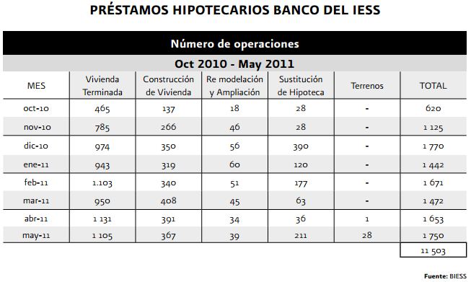
CAPITULO II
Análisis externo
Año 2008: Inicio plan del Buen Vivir
BIESS: Incrementa créditos hipotecarios

Slide 12
CAPITULO II
En la página 67 del plan de las estrategias del gobierno para el período 2009-2013 dice “satisfacer las necesidades de saneamiento básico y vivienda social dignos y apropiados cultural y geográficamente, con conectividad, equipamiento
barrial y seguridad comunal.

Slide 13
CAPITULO III
La Auditoría
Normativa
Auditoría de cumplimiento tributario
Metodología
Marco normativo
Conceptos tributarios

Slide 14
CAPITULO III
La Auditoría
Auditor
Latín (audire)
Arte de oír
Gran Bretaña, Ley de Sociedades, 1862
Estados Unidos, alrededor año 1900
América Latina, años más tarde
La detección y prevención de fraudes
Objetivos
La detección y prevención de errores

Slide 15
CAPITULO III
La Auditoría
Interna
Externa
Por la persona que la realiza

Slide 16
CAPITULO III
La Auditoría
Por el objetivo
Financiera
De gestión
Tributaria
Informática
Ambiental
Operacional
Gubernamental
Forense

Slide 17
CAPITULO III
Normativa
Normas de Auditoría Generalmente Aceptadas (NAGA’S)
Entrenamiento y capacidad profesional
Independencia
Esmero profesional
Planeamiento y Supervisión

Slide 18
CAPITULO III
Normativa
Normas Internacionales de Auditoría y Aseguramiento (NIAA’S)
109 - 199 Asuntos introductorios.
200 - 299 Principios Generales y Responsabilidades.
300 – 499 Evaluación del riesgo y respuesta a los riesgos evaluados.
500 – 599 Evidencia de Auditoría.
600 – 699 Uso del trabajo de otros.
700 – 799 Conclusiones y dictamen de auditoría.
800 – 899 Áreas especializadas.
1000 – 1100 Declaraciones Internacionales de Prácticas de Auditoría.
2000 – 2699 Normas Internacionales de trabajos de revisión.
3000 – 3699 Normas Internacionales de trabajos para atestiguar.
4000 – 4699 Normas Internacionales de servicios relacionados.

Slide 19
CAPITULO III
Normativa
Código de ética del auditor
Integridad
Objetividad
Competencia
Confidencialidad
Independencia

Slide 20
CAPITULO III
Normativa
Código de ética Servicio de Rentas Internas
Conocimiento y cumplimiento de la Constitución Ecuatoriana.
Confidencialidad o reserva.
Vocación de servicio.
Honradez.
Honestidad.
Responsabilidad social.
Responsabilidad ambiental.
Transparencia y participación.
Compromiso.
Equidad.
Respeto.
Colaboración.
Solidaridad.

Slide 21
CAPITULO III
Auditoría de cumplimiento tributario
Definición
Control crítico y sistemático
Auditoría Tributaria
Conjunto de técnicas
Conciliación contable

Slide 22
CAPITULO III
Auditoría de cumplimiento tributario
Verificar y comprobar el cumplimiento y determinación
Propósito
Determinar la veracidad de los resultados y la materia imponible
Objetivo General
Veracidad en la información de las declaraciones.
Verificar información sobre el giro del negocio.
Verificar las bases imponibles, tasas e impuestos.
Confirmar las prácticas contables para verificar diferencias temporales o permanentes.
Objetivos Específicos

Slide 23
CAPITULO III
Auditoría de cumplimiento tributario
Características cumplimiento tributario
Observación
Indagación
Confirmación
Análisis
Cálculo aritmético

Slide 24
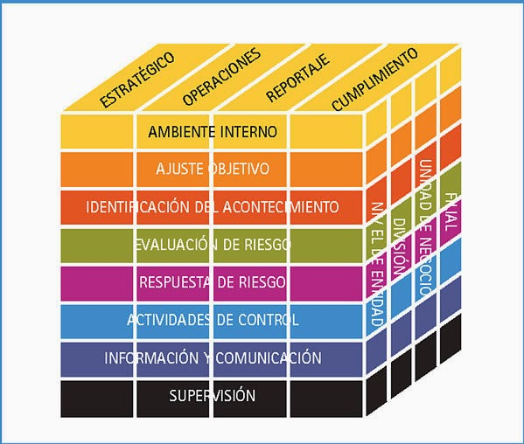
CAPITULO III
Auditoría de cumplimiento tributario
Control Interno

Slide 25
CAPITULO III
Auditoría de cumplimiento tributario
Por el momento de control
Clases de Control Interno
Por los correctivos
Por quien lo realiza

Slide 26
CAPITULO III
Auditoría de cumplimiento tributario
Juicio
Disfunciones del sistema
Limitaciones del Control Interno
Elusión de los controles
Confabulación
Relación costo - beneficio

Slide 27
CAPITULO III
Auditoría de cumplimiento tributario
Flujogramas
Matriz de control interno
Cuestionarios
Listas de verificación
Cédulas narrativas
Herramientas del Control Interno
Combinación de métodos

Slide 28
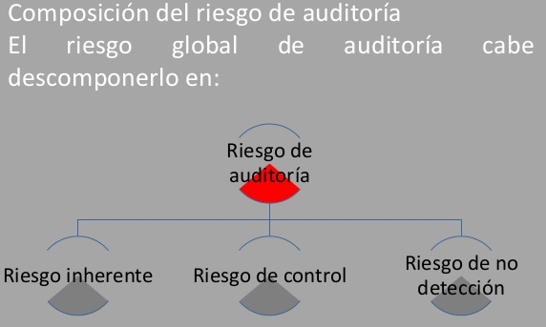
CAPITULO III
Auditoría de cumplimiento tributario

Slide 29
CAPITULO III
Auditoría de cumplimiento tributario
La evidencia
Suficiente
Competente
Ética
Relevante
Pertinente

Slide 30
CAPITULO III
Auditoría de cumplimiento tributario
Documental
Testimonial
Clases de evidencia
Analítica
Física

Slide 31
CAPITULO III
Auditoría de cumplimiento tributario
Cumplimiento de control
Sustantivas
Pruebas de auditoría
Doble propósito

Slide 32
CAPITULO III
Auditoría de cumplimiento tributario
Atributos del hallazgo
Criterio
Causa
Condición
Efecto
Conclusiones
Recomendaciones

Slide 33
CAPITULO III
Auditoría de cumplimiento tributario
Técnicas de auditoría
Ocular
Verbal
Escrita
Documental
Física
Otras técnicas

Slide 34
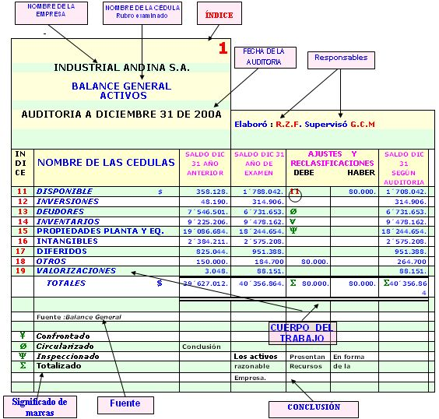
Metodología
CAPITULO III

Slide 35
Metodología
CAPITULO III

Slide 36
CAPITULO III
Marco normativo
Marco normativo
Código de trabajo
Código tributario
LORTI
RLORTI
Decretos
Acuerdos
Ordenanzas
Resoluciones

Slide 37
CAPITULO III
Conceptos tributarios
Tributos
Clasificación
Impuestos
Tasas
Contribuciones

Slide 38
CAPITULO III
Conceptos tributarios
RUC

Slide 39
CAPITULO III
Conceptos tributarios
PLAZOS PARA DECLARAR Y PAGAR IMPUESTOS
Noveno dígito del RUC | IMPUESTO A LA RENTA |  | Anticipos impuesto a la renta | ICE y Retenciones en la fuente | IVA
 | Personas naturales | Sociedades |  |  | Mensual | SEMESTRAL
 |  |  |  |  |  | 1er. | 2do.
 |  |  |  |  |  | Semestre | Semestre
1 | 10 de marzo | 10 de Abril | 10 de julio y septiembre | 10 del mes siguiente | 10 del mes siguiente | 10 de julio | 10 de enero
2 | 12 de marzo | 12 de Abril | 12 de julio y septiembre | 12 del mes siguiente | 12 del mes siguiente | 12 de julio | 12 de enero
3 | 14 de marzo | 14 de Abril | 14 de julio y septiembre | 14 del mes siguiente | 14 del mes siguiente | 14 de julio | 14 de enero
4 | 16 de marzo | 16 de Abril | 16 de julio y septiembre | 16 del mes siguiente | 16 del mes siguiente | 16 de julio | 16 de enero
5 | 18 de marzo | 18 de Abril | 18 de julio y septiembre | 18 del mes siguiente | 18 del mes siguiente | 18 de julio | 18 de enero
6 | 20 de marzo | 20 de Abril | 20 de julio y septiembre | 20 del mes siguiente | 20 del mes siguiente | 20 de julio | 20 de enero
7 | 22 de marzo | 22 de Abril | 22 de julio y septiembre | 22 del mes siguiente | 22 del mes siguiente | 22 de julio | 22 de enero
8 | 24 de marzo | 24 de Abril | 24 de julio y septiembre | 24 del mes siguiente | 24 del mes siguiente | 24 de julio | 24 de enero
9 | 26 de marzo | 26 de Abril | 26 de julio y septiembre | 26 del mes siguiente | 26 del mes siguiente | 26 de julio | 26 de enero
0 | 28 de marzo | 28 de Abril | 28 de julio y septiembre | 28 del mes siguiente | 28 del mes siguiente | 28 de julio | 28 de enero

Slide 40
CAPITULO III
Conceptos tributarios
Impuesto al Valor Agregado (IVA)
Hecho generador
Factor de Proporcionalidad
Base Imponible
Liquidación del Impuesto
Pago del Impuesto
Crédito Tributario IVA

Slide 41
CAPITULO III
Conceptos tributarios
Impuesto a la renta
Concepto
Anticipo del Impuesto
Ingresos exentos
Pago del Impuesto
Cálculo del Impuesto
Tarifa del Impuesto

Slide 42
TABLA IMPUESTO A LA RENTA PERSONAS NATURALES AÑO 2014
Fracción | Exceso | Impto. Fracción | % Impto. Fracción
Básica | Hasta | Básica | Excedente
0.00 | 10,410.00 | 0.00 | 0%
10,410.00 | 13,270.00 | 0.00 | 5%
13,270.00 | 16,590.00 | 143.00 | 10%
16,590.00 | 19,920.00 | 475.00 | 12%
19,920.00 | 39,830.00 | 875.00 | 15%
39,830.00 | 59,730.00 | 3,861.00 | 20%
59,730.00 | 79,660.00 | 7,841.00 | 25%
79,660.00 | 106,200.00 | 12,824.00 | 30%
106,200.00 | en adelante | 20,786.00 | 35%

Slide 43
CAPITULO III
Conceptos tributarios
Determinación del impuesto
Determinación directa
Art. 22 LORTI
Administración tributaria
Declaración sujeto pasivo
Determinación presuntiva

Slide 44
CAPITULO III
Conceptos tributarios
Anexos
Anexo Transaccional Simplificado
Anexo Retenciones otros conceptos
Anexo Retenciones Relación Dependencia
Anexo Operaciones Partes Relacionadas

Slide 45
Anexo | ATS | REOC
Noveno Dígito del RUC o Cédula | Mes subsiguiente | Mes subsiguiente
1 | 10 | 10
2 | 12 | 12
3 | 14 | 14
4 | 16 | 16
5 | 18 | 18
6 | 20 | 20
7 | 22 | 22
8 | 24 | 24
9 | 26 | 26
0 | 28 | 28
Internet | último día del mes | último día del mes

Slide 46
Anexo | RDEP
Noveno Dígito del RUC o Cédula | Fecha máxima de entrega
1 | 10 de enero
2 | 12 de enero
3 | 14 de enero
4 | 16 de enero
5 | 18 de enero
6 | 20 de enero
7 | 22 de enero
8 | 24 de enero
9 | 26 de enero
0 | 28 de enero
Internet | último día del mes

Slide 47
Anexo | OPRE
Noveno Dígito del RUC o Cédula | Personas naturales (año siguiente) | Sociedades (año siguiente)
1 | 10 de mayo | 10 de junio
2 | 12 de mayo | 12 de junio
3 | 14 de mayo | 14 de junio
4 | 16 de mayo | 16 de junio
5 | 18 de mayo | 18 de junio
6 | 20 de mayo | 20 de junio
7 | 22 de mayo | 22 de junio
8 | 24 de mayo | 24 de junio
9 | 26 de mayo | 26 de junio
0 | 28 de mayo | 28 de junio

Slide 48
CAPITULO III
Conceptos tributarios
Formularios
Formulario 101
Formulario 103
Formulario 104

Slide 49
CAPITULO III
Conceptos tributarios
Gastos Deducibles
Impuestos, tasas y contribuciones
Primas de seguros devengados
Gastos de viaje
Depreciación y amortización
Sueldos, salarios y remuneraciones en general
Beneficios sociales, participación utilidades
Provisiones para créditos incobrables
Aportes al seguro social obligatorio
Provisiones por desahucio y jubilación patronal
Costos y gastos imputables al ingreso

Slide 50
CAPITULO III
Conceptos tributarios
Gastos no deducibles
Depreciaciones, amortizaciones, provisiones que excedan los límites
Pérdidas o destrucción de bienes no utilizados para generar rentas
Multas e intereses por infracciones del SRI o IESS
Los costos y gastos no sustentados en comprobantes de venta autorizados
Los costos y gastos que no se hayan efectuado la retención

Slide 51
CAPITULO III
Conceptos tributarios
Porcentajes
Retenciones de IVA
Exentos
Retenciones en la fuente
Porcentajes
Retenciones de Impto. a la renta
Obligaciones

Slide 52
CAPITULO III
Conceptos tributarios
Impuestos a los consumos especiales (ICE)
Base Imponible
Liquidación
Pago del impuesto

Slide 53
CAPITULO III
Conceptos tributarios
Precio de Venta al Público
(1+%IVA)*(1+%ICE)
Precio ex fábrica * 1,25

Slide 54
CAPITULO V
Conclusiones
Recomendaciones

Slide 55
CAPITULO V
Conclusiones
Dentro del trabajo realizado se pudo observar que la empresa posee pocos flujogramas con respectos a los procesos que posee la empresa, siendo más evidente en el área de contabilidad en donde se realizó el trabajo de la presente tesis.
También se pudo observar que no posee muchos organigramas que la empresa necesitaría para poder delegar funciones a empleados en caso de su ausencia

Slide 56
CAPITULO V
Recomendaciones
Se recomienda a la empresa HERPAYAL CONSTRUCTORA CÍA. LTDA., que sigan con el optimismo que se encuentra tanto en los socios como en el personal administrativo y de mano de obra, ya que todos forman un grupo familiar que muchas empresas desearían tenerla.
Se recomienda a través de la presente tesis el tomar en cuenta la contratación de una persona o empresa especializada en el levantamiento de información para elaborar los flujogramas de procesos y los diferentes tipos de organigramas que la empresa necesita.

Slide 57



Gracias por su atención

